Slide 1

المُسْتَوَى التَّحْضِيريّ
الوَحْدَةُ الأُولَى
الدَّرْسُ الأَوَّلُ: التَّعَارُفُ
إبدأ

Slide 2
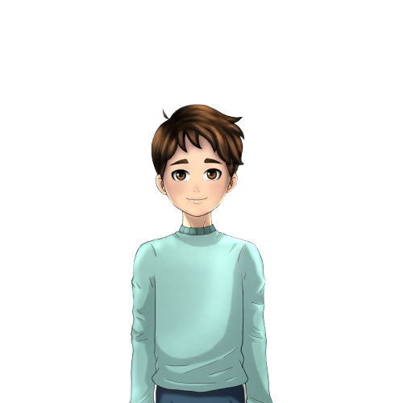
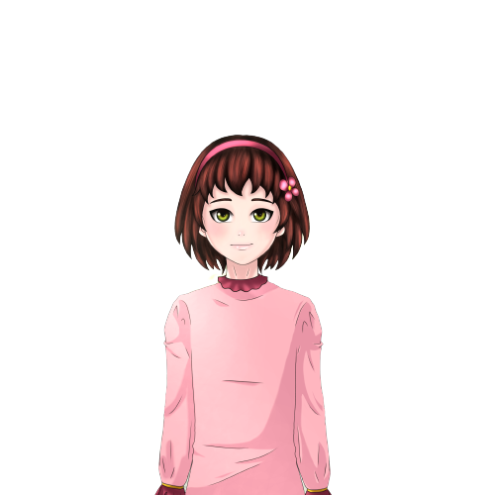
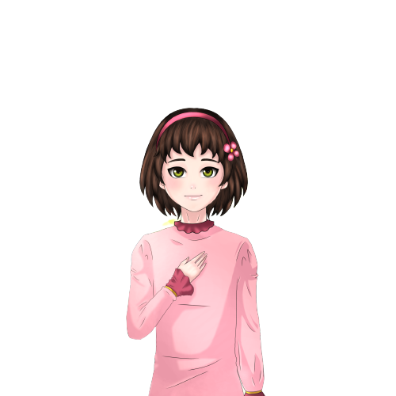
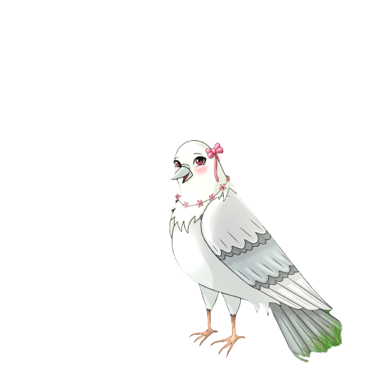
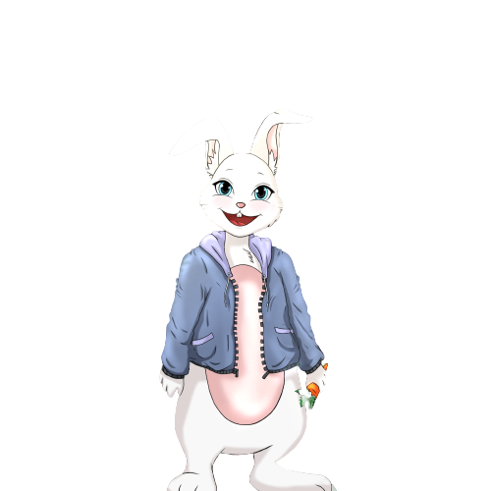


أَنَـا
هُمَـامٌ
مَـرَامٌ
حَمَامَة
أَرْنَـبٌ

Slide 3
هُمَامٌ

Slide 4
مَرامٌ

Slide 5

هُمَامٌ
مَرَامٌ

Slide 6
أَرْنَبٌ

Slide 7
أَرْنَبٌ

Slide 8
حَمَامَةٌ
أَرْنَبٌ

Slide 9
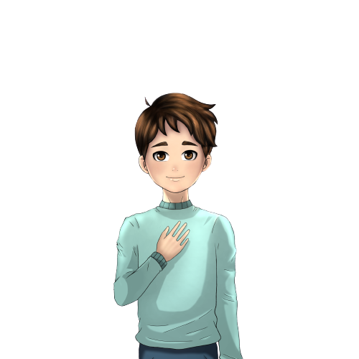
أَنَـا

Slide 10
هُمَامٌ
أَنَا
هُمَامٌ
أَنَا

Slide 11
أَنَـا

Slide 12
مَرَامٌ
أَنَا
مَرَامٌ
أَنَا

Slide 13
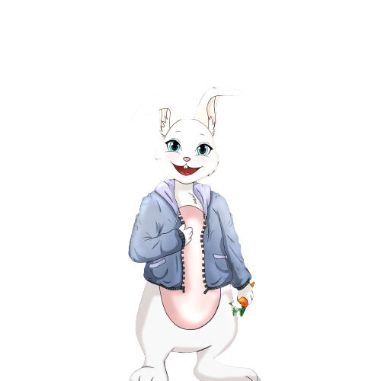
أَنَا
أَنَـا

Slide 14
أَرْنَبٌ
أَنَا
أَرْنَبٌ
أَنَا

Slide 15
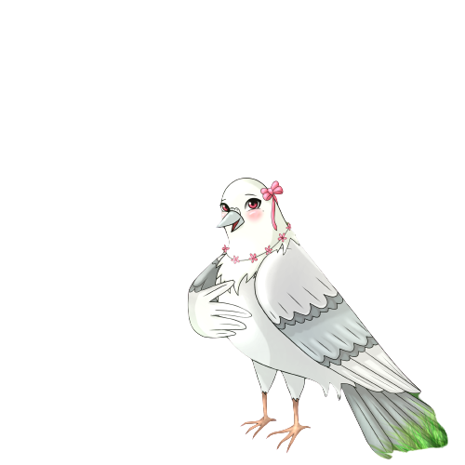
أَنَا
أَنَـا

Slide 16
حَمَامَةٌ
أَنَا
حَمَامَةٌ
أَنَا

Slide 17
أَنَا
أَنَا
أَنَا
أَنَا
حَمَامَةٌ
أَرْنَبٌ
مَرَامٌ
هُمَامٌ

Slide 18
أَنَا
.................

Slide 19
التَّدْرِيْبَاتُ

Slide 20
1- اِسْحَبِ الاسْمَ إِلَى الصُّوْرَةِ الْمُنَاسِبَةِ:
إجَابةٌ صَحيحَةٌ
إَجَابَة ٌخَاطِئَةٌ
أَرْنَبٌ
حَمَامَةٌ
هُمَامٌ
مَرَامٌ

Slide 21


2- اِضْغَطْ أَوْ
إجابَةٌ خَاطِئةٌ
أُشَاهِد هُمَاماً
إجابَةٌ صَحِيحَةٌ
إجابَةٌ خَاطِئةٌ
أُشَاهِد مَرَاماً
إجابَةٌ صَحِيحَةٌ
إجابَةٌ خَاطِئةٌ
أُشَاهِدُ أَرْنَباً
إجابَةٌ صَحِيحَةٌ
أُشَاهِدُ حَمَامَةً
إجابَةٌ صَحِيحَةٌ
إجابَةٌ خَاطِئةٌ

Slide 22
3-اِضْغَطْ عَلَى الكَلِمَةِ المُتَطَابِقَةَ
أَنَا
حَمَامَةٌ
أَرْنَبٌ
مَرَامٌ
هُمَامٌ
هُمَامٌ

Slide 23
أَنَا
حَمَامَةٌ
أَرْنَبٌ
مَرَامٌ
هُمَامٌ
هُمَامٌ

Slide 24
أَنَا
مَرَامٌ
أَرْنَبٌ
هُمَامٌ
حَمَامَةٌ
مَرَامٌ

Slide 25
أَرْنَبٌ
هُمَامٌ
حَمَامَةٌ
أَنَا
مَرَامٌ
مَرَامٌ

Slide 26
أَرْنَبٌ
هُمَامٌ
مَرَامٌ
حَمَامَةٌ
أَنَا
أَرْنَبٌ

Slide 27
أَنَا
أَرْنَبٌ
هُمَامٌ
حَمَامَةٌ
أَرْنَبٌ
أَرْنَبٌ

Slide 28
أَرْنَبٌ
هُمَامٌ
مَرَامٌ
حَمَامَةٌ
أَنَا
حَمَامَةٌ

Slide 29
هُمَامٌ
أَنَا
أَرْنَبٌ
حَمَامَةٌ
حَمَامَةٌ
حَمَامَةٌ

Slide 30
أَرْنَبٌ
هُمَامٌ
أَنَا
مَرَامٌ
حَمَامَةٌ
أَنَا

Slide 31
هُمَامٌ
أَنَا
أَنَا
أَرْنَبٌ
حَمَامَةٌ
أَنَا

Slide 32



4 - رَتِّبِ الكَلِمَاتِ
أَرْنَبٌ
أَنَا
أَرْنَبٌ
أَنَا
إجَابَةٌ خَاطِئِةٌ
إجَابَةٌ صَحِيحَةٌ

Slide 33
حَمَامَةٌ
أَنَا
حَمَامَةٌ
أَنَا
إجَابَةٌ خَاطِئِةٌ
إجَابَةٌ صَحِيحَةٌ

Slide 34
هُمَامٌ
أَنَا
هُمَامٌ
أَنَا
إجَابَةٌ خَاطِئِةٌ
إجَابَةٌ صَحِيحَةٌ

Slide 35
مَرَامٌ
أَنَا
مَرَامٌ
أَنَا
إجَابَةٌ خَاطِئِةٌ
إجَابَةٌ صَحِيحَةٌ

Slide 36

اِنْتَهَى الدَّرْسُ

